Slide 1
Potencialidades e desafios da Evangelização nas Redes Sociais

Slide 2
O que é a Rede Social
Redes sociais são estruturas formadas dentro ou fora da internet, por pessoas e organizações que se conectam a partir de interesses ou valores comuns. Muitos confundem com mídias sociais, porém as mídias são apenas mais uma forma de criar redes sociais, inclusive na internet.

Slide 3
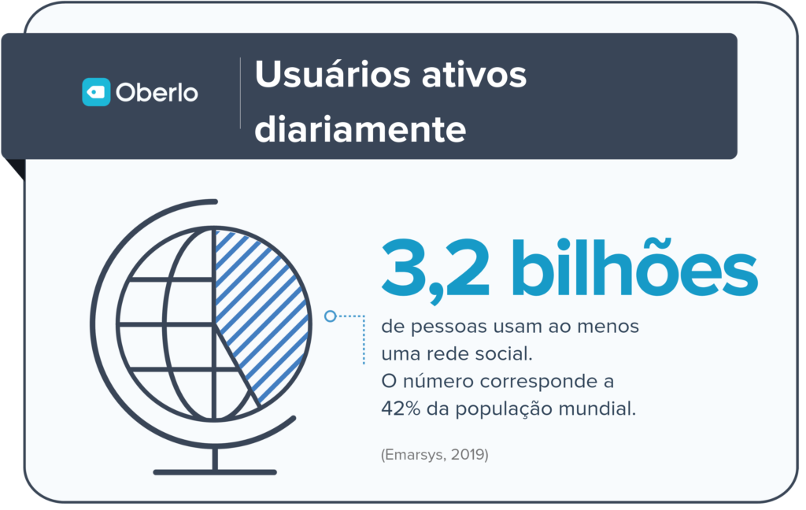

Slide 4
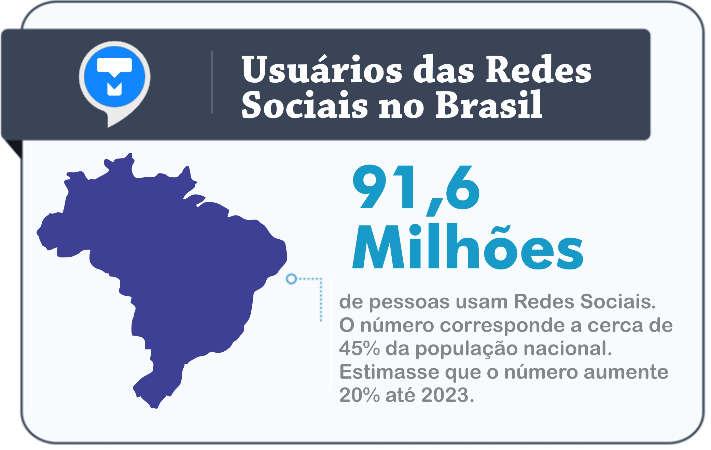
(Techmundo, 2020)

Slide 5
As pessoas estão conectadas
Estamos ocupando os espaços?
“A rede é uma oportunidade para promover o encontro com os outros” (Papa Francisco, 2019, Carta ao 53º DMCS)

Slide 6
Quais os
desafios?

Slide 7
Conexões

Slide 8
Conexões
Comunhão

Slide 9
Conexões
Comunhão
Compromisso

Slide 10
Conexões
Comunhão
Compromisso
Diálogo

Slide 11
Diálogo
Deus
Outro
Comunidade

Slide 12
Abrangência
Linguagem
Estilo
Pastorais

Slide 13
Homogeneidade = Ação

Slide 14
Identidade
- Comunhão
- Ação e partilha

Slide 15
Quais as
Potencialidades?

Slide 16
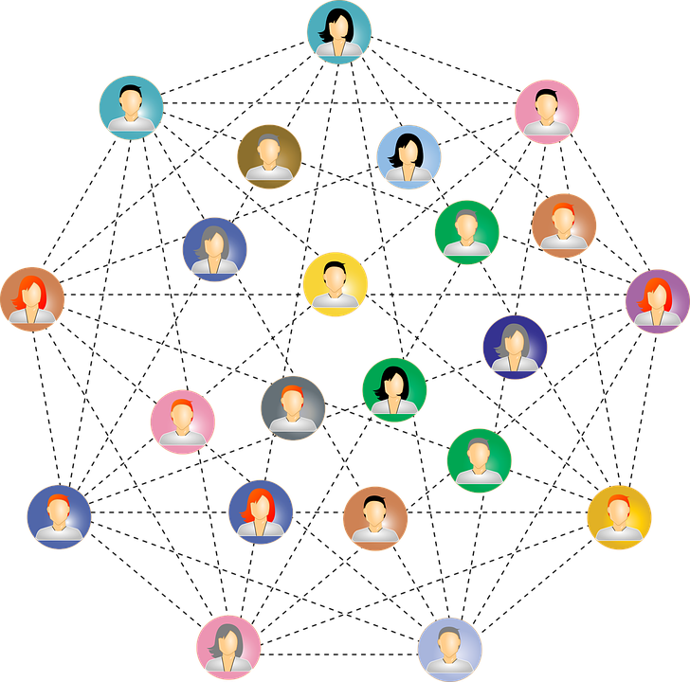
Rede de Pessoas
Pessoas passíveis de receber o Evangelho
Proximidades com os fiéis
Canal aberto para comunicação informal e pessoal

Slide 17
Ampliação do espaço eclesial
Palavra do Padre
Vida da Comunidade
Partilha da Palavra
Algumas atividades administrativas (agenda)

Slide 18
Novas Ferramentas
Stories (Instagram e Facebook)
Transmissões AoVivo
IGTV
Grupos do Facebook (Ascensão)

Slide 19
“A imagem do corpo e dos membros recorda-nos que o uso da social web é complementar do encontro em carne e osso, vivido através do corpo, do coração, dos olhos, da contemplação, da respiração do outro. Se a rede for usada como prolongamento ou expectação de tal encontro, então não se atraiçoa a si mesma e permanece um recurso para a comunhão.”
Papa Francisco, Mensagem ao 53º Dia Mundial das Comunicações Sociais - 2019

Slide 20
Taiane Barboza
Instagram: @thaybarbozza fb.com/taianebarboza taianebarboza@live.com
28 9 9957-0977
Yan Vieira
Instagram: @vieirayan fb.com/vieirayan yvieira09@gmail.com
28 9 8100-3516

